Slide 1

NÁZEV:VY_32_INOVACE_3.2.10.3. L 01
NÁZEV ŠKOLY: Základní škola Strančice, okres Praha - východ
AUTOR:
TEMA:
ČÍSLO PROJEKTU:
Ludmila Hlavsová
Počítáme do 11
CZ.1.07/1.4.00/21.2976

Slide 2
Anotace
Žáci - učí se pracovat na interaktivní tabuli
- sčítají a odčítají v oboru do jedenácti bez přechodu přes desítku
- trénují pozornost a koordinaci činností
- čtou a zapisují čísla od 0 do 11
- porovnávají čísla do 11

Slide 3
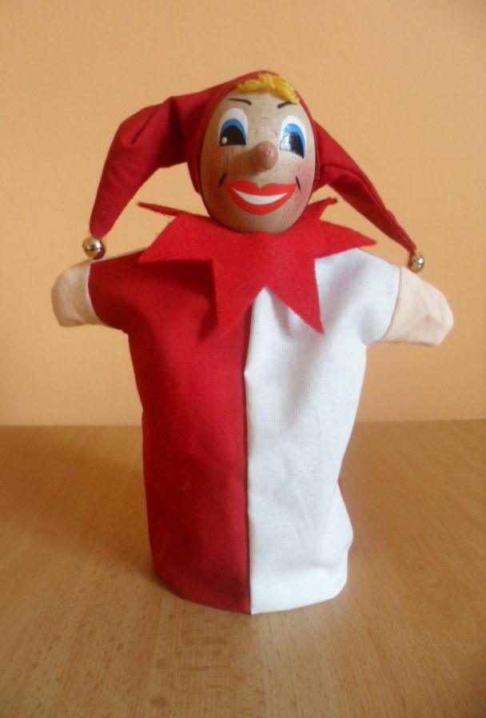
Milé děti, dnes budeme počítat do 11.
11

Slide 4
Doplň vynechaná čísla.
0 | 1 |  |  | 4 |  | 6 |  |  | 9
11 |  | 9 |  |  | 6 |  | 4 |  |  | 1

Slide 5
Spoj mráček se správným výsledkem.
11
10 +1
11-10
9
1
5+4
6+4
10

Slide 6
8
3
5-2
5+3
11
8
4+4
10+1

Slide 7
Spočítej a zapiš kolik je zde sluníček.

Slide 8
Doplň znaménka <,>,=
4 6
7 9
5 11
7 4
0 8
9 11

Slide 9


Za dnešní práci si zasloužíte všichni
1

Slide 10
Obrázky jsou použity z vlastních zdrojů.

